Slide 1
Kartlegging av forskerstøtte, undervisning og veiledning på
NTNU UB/Med og HIST/Øya‐biblioteket
Mandat: Kartlegge dagens virksomhet innen forskerstøtte, undervisning og veiledning til ulike brukergrupper på NTNU UB/Med og HiST/Øya‐biblioteket. Kartleggingen vil danne grunnlag for seinere utredning om samarbeid og felles prosjekter på området.
‐ Utarbeide oversikt over omfanget av dagens aktiviteter på begge institusjonene.
‐ Anslå tidsbruk og personalressurser knyttet til aktivitetene
Deltagere i arbeidsgruppen har vært Liv Inger Lamøy (HIST), Katrina Aronsen (NTNU) og Jan Ove Rein (NTNU).
Gruppas rapport er tilgjengelig på BMH Wikien.

Slide 2
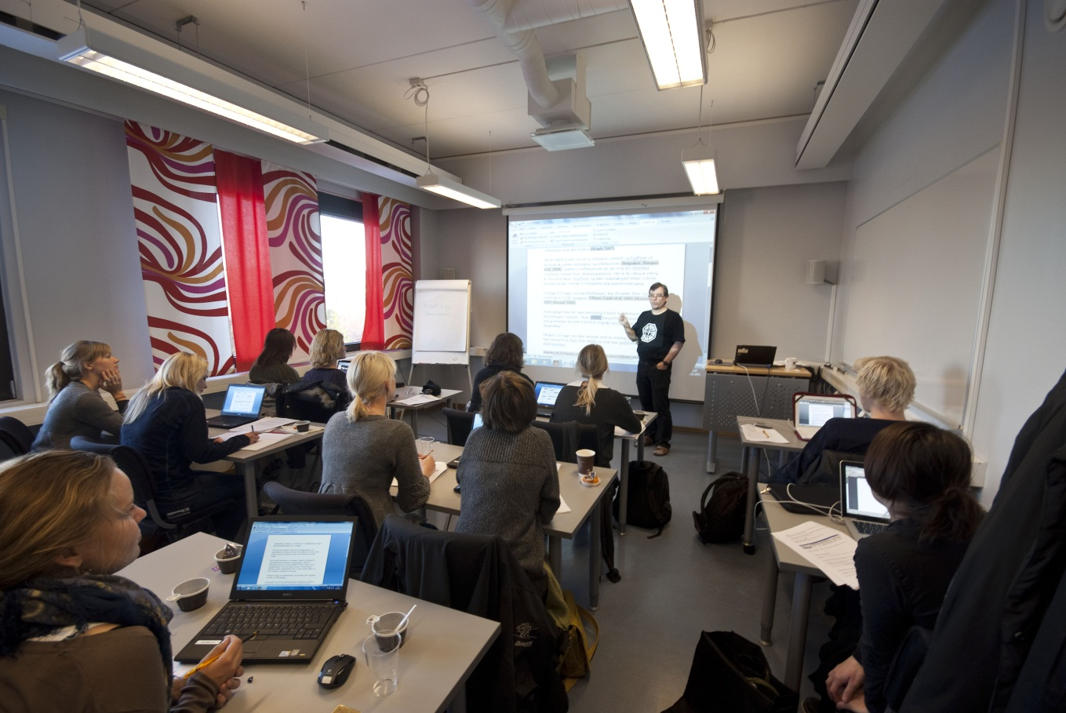
Kurs og undervisning ved Medisinsk bibliotek
Presentasjon på arbeidsmøte for BMH 28.05.13.

Slide 3
Brukere
DMF
726 medisinstudenter 394 masterstudenter 200 andre studenter 390 PhD studenter 1163 ansatte
St. Olav
9600 ansatte (leger, sykepleiere, fysioterapeuter, ergoterapeuter, radiografer, jordmødre m.fl.)
Medisinsk bibliotek tilbyr kurs, undervisning, brukerstøtte og søkehjelp til studenter og ansatte ved Det medisinske fakultet og St. Olav hospital.

Slide 4
Organisering
All undervisning og brukerstøtte ved Medisinsk bibliotek håndteres av et undervisningsteam bestående av seks ansatte (to universitetsbibliotekarer og fire spesialbibliotekarer).
UV-teamet ledes av en leder/koordinator som har ansvar for at oppdrag følges opp og ansvar for påmeldings-systemet.
UV-teamet er delt opp i tre underteam hvor medlemmene har et hovedansvar for en bestemt brukergruppe (men alle medlemmer bistår over team-grensene når det er behov).
Medisinsk bibliotek er svært fornøyd med teammodelen.
UV-Team
DMF
St Olav
EndNote

Slide 5
Organisering
Kursoppdrag sendes ut til alle medlemmer i UV-teamet slik at interesserte kan melde seg på som forelesere.
Egen nettside for åpne og lukkede kurs med lenke til eget påmeldingssystem (ikke Wufoo) som genererer kvitteringsbilde avhengig av status og egen liste over påmeldte som kan åpnes i Excel. Systemet styrer en teller på kurssidene slik at brukerne kan se antall ledige plasser til enhver tid (og om kurs er fulle).
Sender alltid ut påminningsepost til påmeldte cirka en uke før kurs (eventuelt med tilleggsinformasjon om kurset).
Overbooker på de fleste kurs for å utnytte kapasitet da det alltid er 1-2 som ikke dukker opp.
Kan holde kurs både på norsk og engelsk.
Kurs og undervisningstilbudet markedsføres via Innsida, St. Olavs virksomhetsportal, egne nettsider og blogger, kontaktpersoner, sosiale medier og via epostlister (studentene).

Slide 6
Organisering
Eget kursrom med bærbare kurs pc’er som vi administrerer selv (men oppfordrer brukere til å ta med egen pc).
Har gjestenett tilgjengelig på kursrom for deltagere fra St. Olav som ikke har NTNU pålogging.
Alltid to kursholdere på de fleste kurs (unntatt mindre opplegg) sikrer back up ved sykdom, bedre kvalitet ved teknisk krevende kurs, reduserer belastning og gjør det lettere å motivere nye kursholdere (erfaren + ny).
Kursdeltagere får utdelt kursmateriale (handouts) ved kursstart på opplegg der dette er naturlig.
Har jevnlige møter i UV-team der undervisning diskuteres og planlegges, samt at medlemmene kan ta opp saker som de trenger tilbakemelding på.
Har stort fokus på å tilpasse undervisningen etter brukernes behov og endringer innenfor informasjonskompetanseområdet.
I tillegg til undervisning gir også personlige veiledninger og søkehjelp til enkeltpersoner.

Slide 7
Medisinsk biblioteks bidrag til DMF’s studier
Kurs og undervisning fra Medisinsk bibliotek som er integrert i undervisningen ved DMF.
Studium | «Søkekurs» | EndNote | Annet | Kommentar
Medisin: Stadium I: Stadium II: Stadium III: Forskerlinje: | X (X)³ | X (X)³ | X¹ X² | ¹ IA 45 + 45 min ² IIC/IID: 45 min. ³ Forskerlinja har tidligere hatt egne kurs, men deltar nå på våre åpne kurs etter behov. Våre åpne kurs er tilgjengelige for alle medisin- og masterstudenter, og enkeltstudenter deltar jevnlig på åpne kurs eller ber om personlig veiledning fra biblioteket.
Master: Neuroscience: Exercise Physiology: Molecular sciences: Klinisk helsevitenskap: BUPH: Helseinformatikk: | ¹⁾ X X X | X X²⁾ X³ X X |  | ¹ Neuroscience har et eget integrert opplegg i informasjonskompetanse, men har eget EndNotekurs fra biblioteket. ² Det blir vanligvis satt opp felles EndNotekurs for de internasjonale masterene i vårsemesteret i regi av studieseksjonen ved DMF. ³ Alle som tar MOL3000 (obligatorisk emne for master i molecular science) tilbys EndNotekurs i høstsemesteret. Våre åpne kurs er tilgjengelige for alle medisin- og masterstudenter, og enkeltstudenter deltar jevnlig på åpne kurs eller ber om personlig veiledning fra biblioteket.
PhD: SMED8004 |  |  | X | I tillegg til en 45 minutters presentasjon i SMED8004 (obligatorisk for alle PhD), tilbyr biblioteket et eget fem timers søkekurs for PhD-studenter. Denne gruppen er i tillegg flittige deltagere på våre åpne kurs, samt benytter vårt tilbud om brukerstøtte og personlig veiledning.

Slide 8
Undervisning ved St. Olav
Kurs og undervisning fra Medisinsk bibliotek som holdes for ansatte ved universitetsklinikken St. Olavs hospital.
Våre åpne kurs er tilgjengelige for alle ansatte ved St. Olav, og enkeltpersoner deltar jevnlig på åpne kurs eller ber om personlig veiledning fra biblioteket.
Kurset Biblioteksbruk og litteratursøking for sykepleiere er en del av vårt åpne kurstilbud. PubMed og EndNotekurs er også godt besøkt
For sykepleiere som tar fagstigen (etterutdanning), har vi eget integrert opplegg.
Økende aktivitet med besøk på ulike avdelinger på St.Olav i forbindelse med fagdager o.l
Vårt nye opplegg med bestillingskurs/kortkurs har vært populært. Spesielt introduksjon til helsebiblioteket.
Vi bidrar i «Nasjonalt nettverk for fagprosedyrer» - metode for litteratursøk. St.Olav er med i dette nettverket.

Slide 9
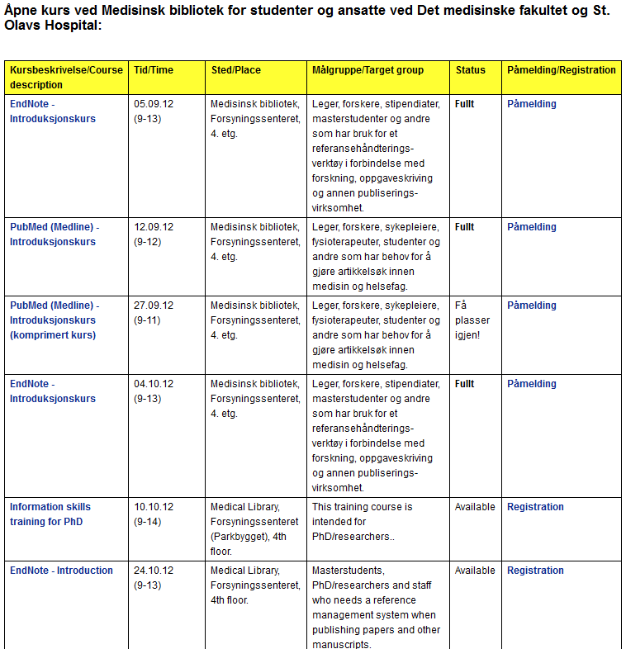
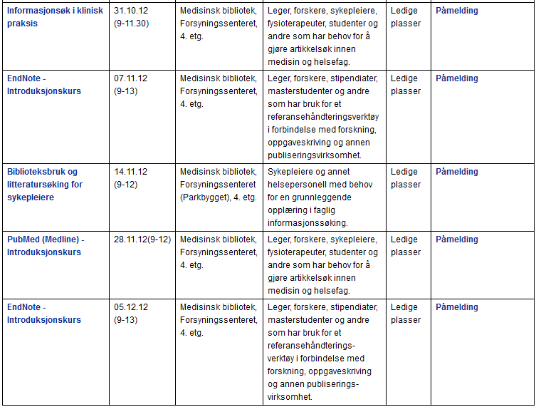
Medisinsk biblioteks åpne kurs høsten 2012
Våre åpne kurs er tilgjengelig for studenter og ansatte ved DMF og St. Olav.
http://www.ntnu.no/ub/fagside/medisin/medbiblkurs

Slide 10
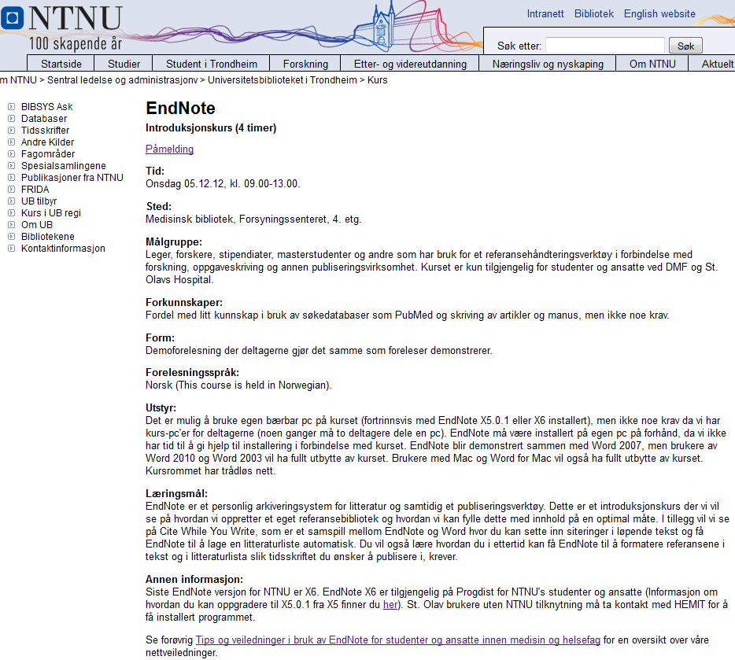
Medisinsk biblioteks åpne kurs høsten 2012
Hvert kurs har egen infoside med detaljert informasjon om kurset og mulighet til påmelding.

Slide 11
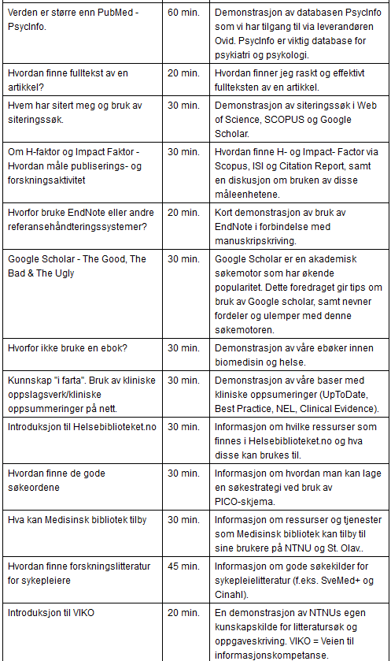
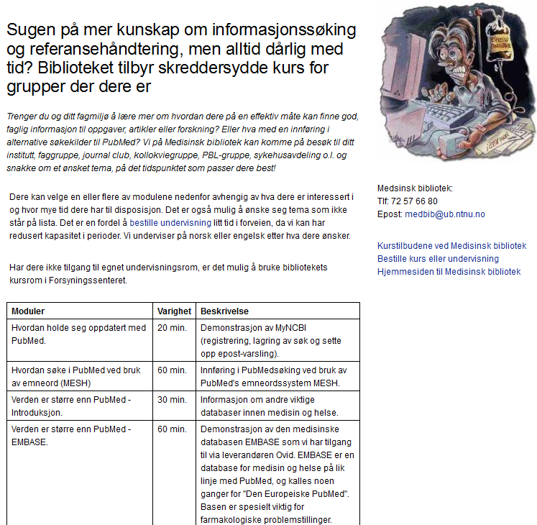
Medisinsk biblioteks bestillingskurs høsten 2012
Kurs fra biblioteket om det du er interessert i når og hvor det passer deg best.
http://www.ntnu.no/web/ub/fagside/medisin/medbiblkurs/skreddersydd

Slide 12
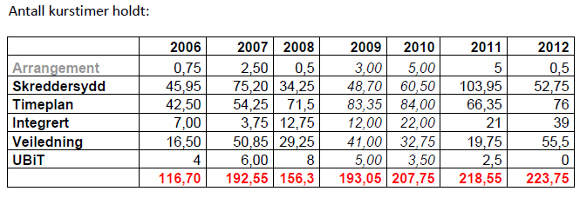
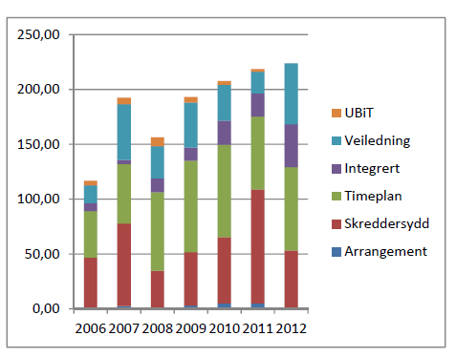
Statistikk
Antall kurs:
Antall kurstimer:

Slide 13
